Slide 1
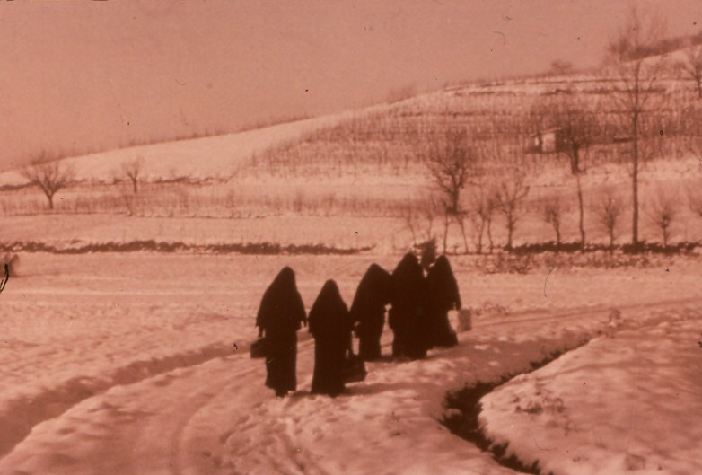
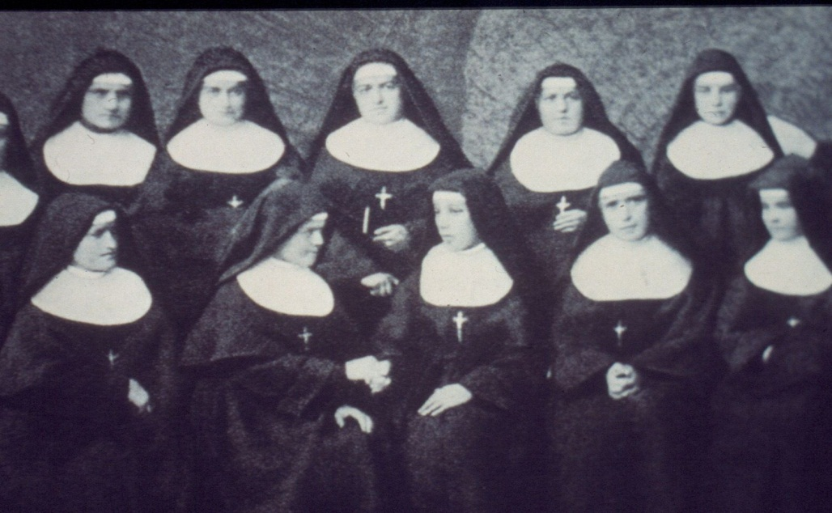
Sor Ángela Cassulo
Pidió ir a las misiones y partió con la primera expedición misionera. Con Sor Ángela Vallese fue escogida para la evangelización de la Patagonia. Permaneció 13 años en Carmen de Patagones. Fue compañera de Sor Teresa Gedda

Slide 2
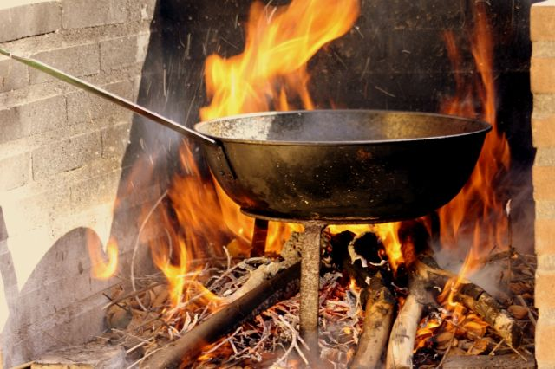
Fue encargada de la cocina toda la vida. Nunca pensó poder surcar los mares. Cuando Don Bosco en 1877 pidió Hermanas para la misión, humilde y decidida se ofreció con gusto.

Slide 3
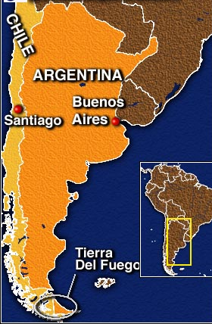
Partió para las misiones sin regresar nunca a su patria, buscando sólo y siempre el sacrificio para ganar almas para Dios.

Slide 4
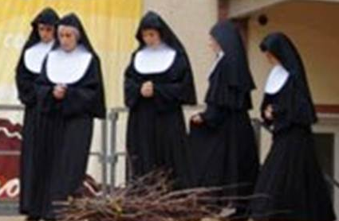
Cuando en su última enfermedad le preguntaron: «Sor Ángela, no quieres absolutamente nada?». «Sí
-respondió con su acento español muy propio- una copita de paciencia y el cielo; nada más…»

Slide 5
Después de la muerte de Sor Ángela, la Directora soñó con ella dos o tres noches y oyó que le dijo: «Gracias por todo lo que ha hecho por mi: me salvé por la caridad».
La Directora poniendo a prueba la caridad de Sor Ángela le encomendó una Hermana joven que tenía una tos persistente y no le valía nada. En aquella misma noche,
-dicen las memorias-, la Hermana se encontró completamente curada del mal.

Slide 6
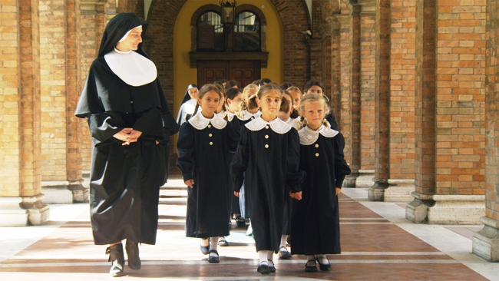
En la Escuela de la Madre.
Entró en el tercer año de vida del Instituto y se formó en el espíritu heróico de los orígenes. Discípula de MM, hizo su primera profesión con Don Bosco cuando la Madre hacía sus votos perpetuos.

Slide 7
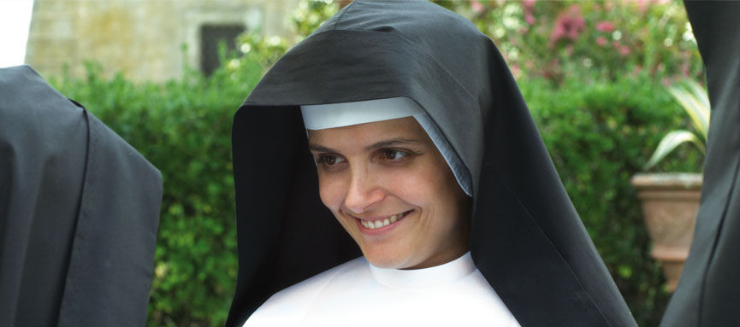
Así viene descrita Sor Ángela después de la Profesión:
«Había encontrado pronto su puesto en la sombra y en el trabajo de la cocina allí en Mornés, y luego en Borgo San Martino, primera Casa filial del Instituto.

Slide 8
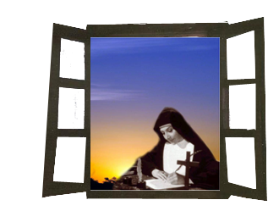
En las cartas de MM encontramos referencias a Sor Ángela
que subrayan los aspectos espirituales que ya vivía en Mornés:
«Sor Angela, estás siempre en la cocina?
A fuerza de estar junto al fuego, ya estarás encendida del amor de Dios, no es verdad?
Y la pobreza la observas siempre?».
«Sor Angela, estás alegre?».
«Hazte pronto santa y haz morir el amor propio
y la propia voluntad»
En las cartas de MM encontramos referencias a Sor Ángela que subrayan los aspectos espirituales que ya vivía en Mornés: «Sor Ángela ¿estás siempre en la cocina? A fuerza de estar junto al fuego, ¿ya estarás encendida del amor de Dios, no es verdad? Y la pobreza ¿la observas siempre?».
«Sor Ángela ¿estás alegre?». «Hazte pronto santa y haz morir el amor propio y la propia voluntad».

Slide 9
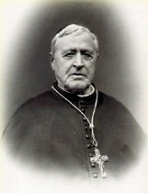
En la celda del Corazón.
Don Cagliero que la conocía bien dijo de ella:
«Es una santa; el demonio no sabe que más hacer para impacientarla, pero no puede… Sor Cassulo no hace milagros porque no quiere»

Slide 10
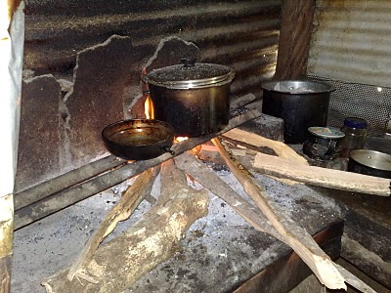
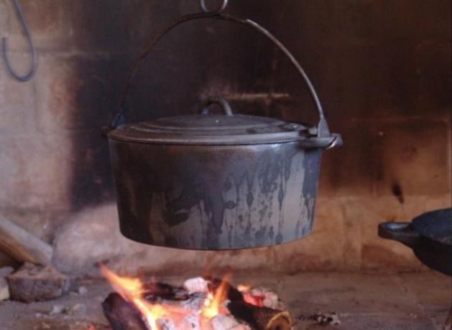
Era una mujer en la que no había división entre contemplación y acción. Proveía, en aquella incómoda cocina de la misión a 300 personas, trayendo la leña desde varios kilómetros de distancia, entre el viento helado y el extenuante sol de verano. Para ella todo era natural, hasta la gran caridad que tenía en su corazón para con sus Hermanas, especialmente las cansadas o enfermas.

Slide 11
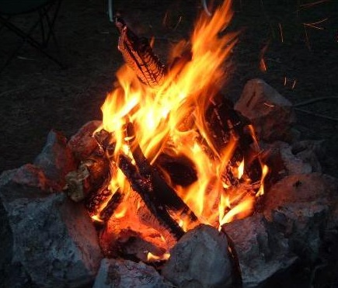
Su vida estuvo encendida en el fuego de la caridad.
Ella no pensaba nunca en sí misma, vivía sin envidias, sin celos hacia las Hermanas que tenían contacto directo con la gente y con los jóvenes.

Slide 12
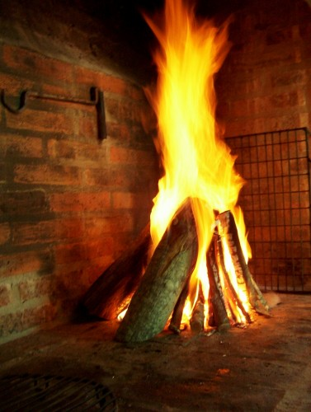
Su secreto estaba en el espíritu de fe. Teniendo tanto que hacer, su trabajo se desenvolvía en un plano sobrenatural porque miraba todo desde la fe, con paciencia, con amor; poseía el conocimiento de Dios, que le venía del Espíritu Santo

Slide 13

Vivía la oración incesante del corazón. No es necesario ir al desierto para vivir la soledad del corazón.
«Lo principal es permanecer con la mente y el corazón delante de Dios y continuar en su presencia día y noche hasta el fin de la vida».

Slide 14
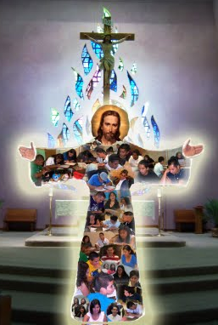
Los domingos se reservaba un tiempo largo para la oración y la lectura. Es ésta una característica de los orígenes -así sea hoy con metodologías distintas-, para celebrar el día del Señor.

Slide 15
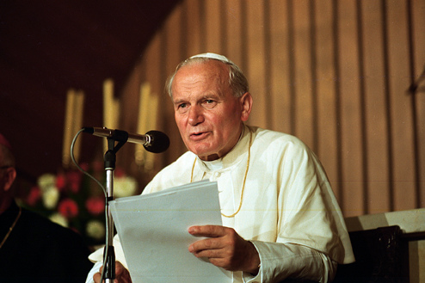
«No tengáis miedo de darle vuestro tiempo a Cristo. El tiempo dado a Cristo no es nunca tiempo perdido, sino ganado para la humanización profunda de nuestras relaciones y de nuestra vida» Juan Pablo II

Slide 16
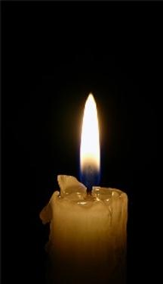
Era raro que Sor Ángela -en medio de tantos quehaceres-, dejase pasar más de un cuarto de hora sin una oración, un acto de ofrecimiento, usando las palabras de una persona que había pasado de la oración forzada a la oración espontánea.

Slide 17

El tratado del Amor de Dios de San Francisco de Sales era su libro preferido. Lo leía y lo comentaba a los otros cuando tenía oportunidad.
Las Hermanas jóvenes se maravillaban de que Sor Ángela pudiera entender ese libro dada su escasa instrucción, y se lo decían a
Don Cagliero, quinen una ocasión, dijo: «Sor Cassulo lee libros que nosotros todavía no sabemos leer».

Slide 18

Sor Ángela decía que su Director espiritual era el Espíritu Santo y ésto se podía deducir de su rectitud y franqueza que la hacían libre interiormente para decir su palabra -también a las Superioras-, cuando lo requerían los intereses de Dios.
Era una mujer que vivía el Evangelio: «Vuestro hablar sea sí, sí, no, no»

Slide 19
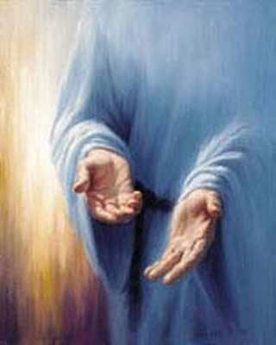
Su vida estuvo completamente abandonada en Dios. Durante una larga enfermedad que la llevó a la muerte dijo: «La cosa mejor es hacer bien la Voluntad de Dios y estar tranquilos en sus manos». Este abandono en Dios era la mística de Mornés y Sor Ángela a menudo repetía: « No quiero meter mis acciones en un saco roto».

Slide 20
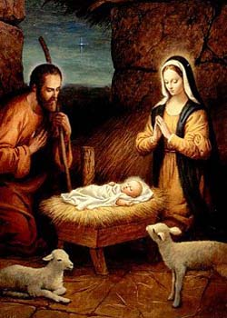
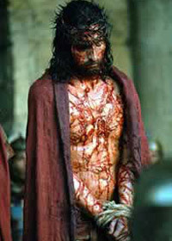
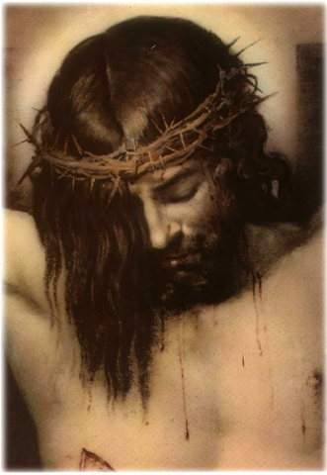
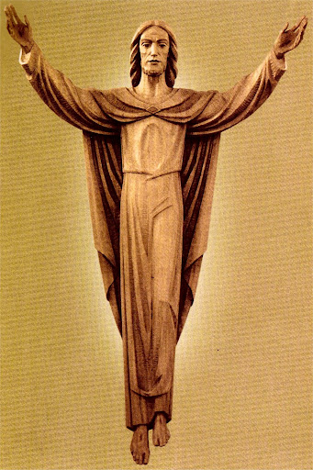
Su vida se había apoyado en dos tiempos de la vida de Cristo: la Infancia y la Pasión, la Muerte y la Resurrección.
Hoy, podemos leer la vida de esta FMA dentro del Misterio Pascual, solo él nos revela el secreto de su heroísmo cotidiano.

Slide 21
Invoquemos el don de una total confianza en Aquel que nos ama infinitamente.
Mi Señor y Salvador, me siento seguro entre tus brazos.
Si Tú me cuidas, no tendré nada que temer; pero si me abandonas, no tendré nada que esperar.
No sé que pasará hasta que yo muera, no sé nada del futuro, pero me confío a Ti.
Te ruego me des lo que me hace bien, te ruego quitarme todo aquello que pone en peligro mi salvación.

Slide 22
No te pido hacerme rico, ni hacerme muy pobre, me acojo enteramente a Ti porque Tú sabes lo que necesito y lo que no soy.
Si Tú me mandas disgustos y sufrimientos, concédeme la gracia de soportarlos, presérvame del egoísmo y de la impaciencia.
Si me das salud, fuerza y bien en este mundo, haz que sea siempre vigilante para que no me endiose y no camine lejos de Tí.

Slide 23
Tú que moriste por mí sobre la cruz, culpable como soy, concédeme conocerte, creer en Ti, amarte, servirte; trabajar siempre para darte gloria, para vivir por Ti y contigo; dar buen ejemplo a todos aquellos que están a mi alrededor; concédeme morir en el momento y modo que sean mejor para tu gloria. AMÉN
Jhon Henry Newman.

